Slide 1
Topica e Giurisprudenza
PRECEDENTE GIUDIZIARIO: anteriore decisione giudiziaria risolutiva di un caso particolare e influente sul giudizio di successive controversie processuali in questioni simili o analoghe
DIRITTO VIVENTE
REALISMO GIURIDICO
Precedente:
premessa discutibile (luogo comune)
oppure
premessa indiscutibile (assioma)?

Slide 2
La topica del precedente giudiziario, secondo il modello aristotelico:
Funzione euristica (metodo): il prec. come ratio decidendi
Funzione organizzativa (schema): il prec. come principio di diritto
Funzione comunicativa (repertorio): il prec. come massima

Slide 3
CED – CENTRO DI ELABORAZIONE DATI
http://www.cortedicassazione.it/corte-di-cassazione/it/ced.page
UFFICIO DEL MASSIMARIO
http://www.cortedicassazione.it/corte-di-cassazione/it/massimario.page
SERVIZI ONLINE
http://www.cortedicassazione.it/corte-di-cassazione/it/servizi_online.page

Slide 4
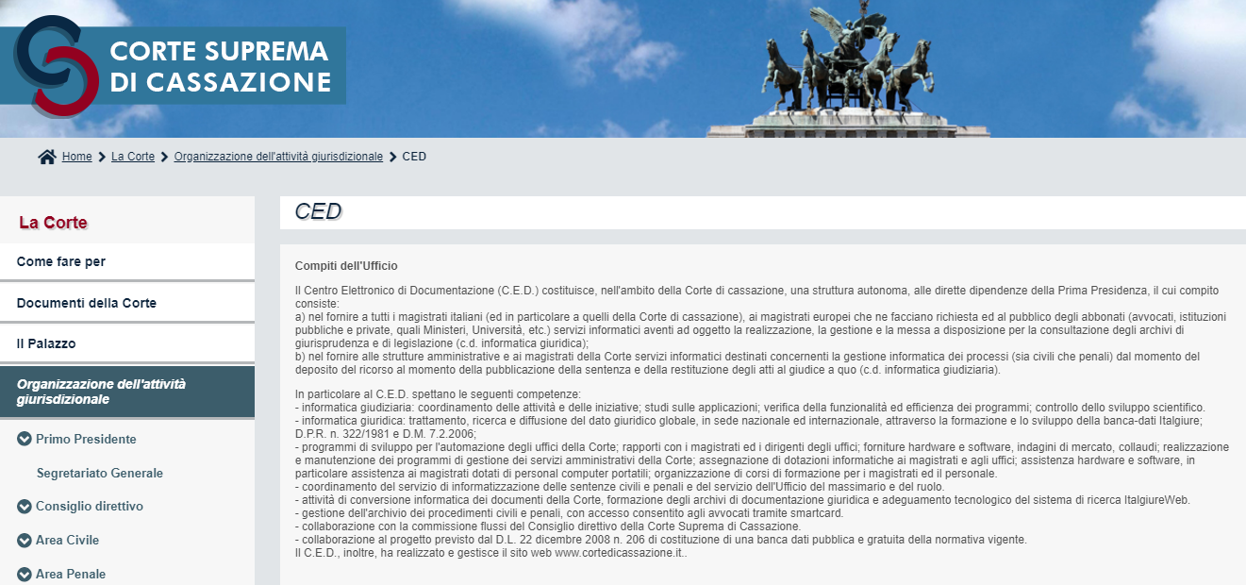

Slide 5
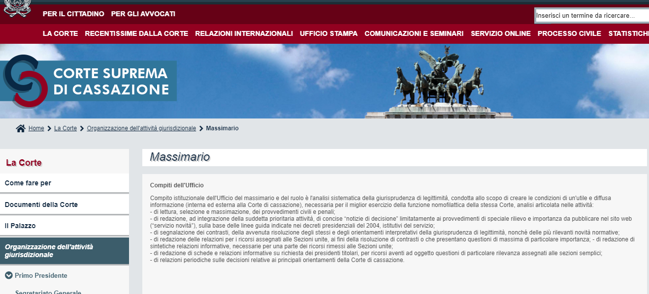

Slide 6
